Slide 1
Презентация по проекту: «О чём думает снеговик?»
Выполнили:
Воспитатели: Шестакова Г.Л.
Хлыстовская К.Э.
МДОУ «Детский сад № 22», группа № 6 (подготовительная группа)
2020 г.

Slide 2
Цель проекта: вовлечь всех участников в активный познавательно-творческий процесс.
Задачи для детей: обобщение знаний о временах года, зимних месяцах и зимних забавах; развивать интерес к исследовательской деятельности; расширить представления детей о свойствах снега; развивать умственные способности, формировать мыслительную деятельность; развитие навыков самостоятельной творческой деятельности; привитие навыков коллективного взаимодействия и индивидуальной деятельности.
Задачи для родителей: приобщать родителей к совместной творческой работе с детьми.
Итоговый продукт: конкурс-выставка снеговиков - совместных работ родителей и детей.
Итоговое мероприятие: презентация работ родителей и детей.

Slide 3
АНТИСТРЕСС
Мама с Алесей недавно сделали меня, Необычного снеговика всего за пол дня.
Рис положили осторожно в белый носок,
Перевязали лентой, а дальше? Шапка или платок?
Шапка , конечно, затем нарисовали глаза и нос.
Мой образ готов, а для чего вот это вопрос.
Если вы расстроены, близится стресс, Вспомните - рисинки во мне здесь. И если нежно в руках меня вы помнете, Хорошее настроение себе точно вернете.

Slide 4
ЛЫЖНИК
Извините, что я задержался, Как-то долго в путь собирался. Встал на лыжи- ветер сдувает, Понял, что веса во мне не хватает.
Бабушка Амелии проблему веса решила, Полтора килограмма риса в меня вложила. Красуются на мне и на лыжах снежинки, А в веселых глазах сверкают смешинки.
Всех приглашаю лыжным спортом заняться, Наберетесь здоровья, чаще будете смеяться!

Slide 5
СОННИК
На сонную вечеринку я собирался, Но как-то среди вас оказался. Анечки мама меня сшила, Нежную, кроткую душу вложила.
Я сонник, а значит детям служу, Сказку волшебную перед сном расскажу. В изголовье тихо ночью постою, И здоровы сон их сохраню.

Slide 6
ИНТЕЛЛИГЕНТ
Интересно вам узнать, как я получился? Однажды у мамы с Лерой замысел родился. Шариков надули два и соединили, Этим своим действием меня очень удивили.
Не зря говорят: "чем дальше в лес, тем больше дров",
Белых ниток накрутили вокруг этих шаров. Глаза, морковку и улыбку приклеили , как у всех, А вот цилиндр и мягкий шарф принесут мне успех.
Вначале я думал, что легким, воздушным буду, А получился просто интеллигент, и это я не забуду.

Slide 7
Иностранец
Попросили, снега не имея, сделать снеговика,
Хорошая идея Вариной маме пришла: "Искупаю я его в разноцветном песочке, Может он таким понравится моей дочке?"
Я смотрю на себя и не понимаю, Из какой страны снеговика представляю?

Slide 8
ПУШИСТИК
Меня Пушистиком назвали, А создали в квартире у Вари. Нежно из ваты меня сформировали, Шапку надели, шарф повязали. Я легкий , как пух, устойчив? Едва ли. Но так хочу, чтоб снеговика во мне вы узнали.

Slide 9
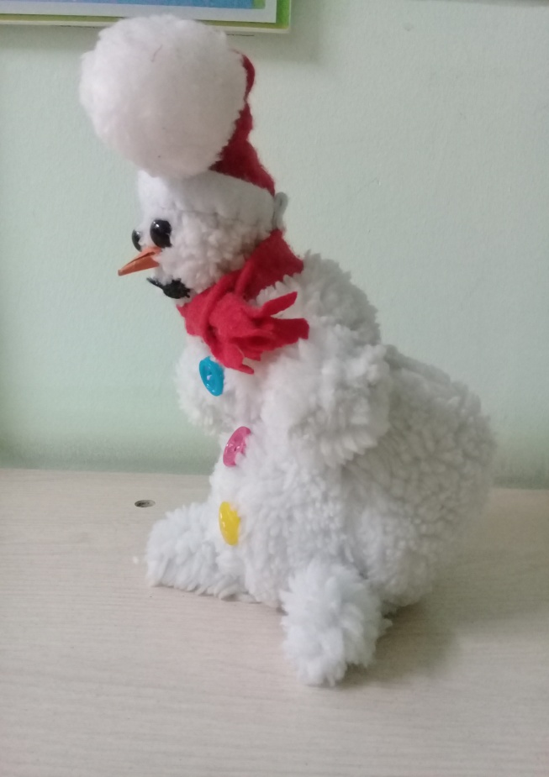
МЕХОВИК
Снеговик я или зверь? Догадайся вот теперь. И не заяц, и не кошка, Хоть похож на них немножко.
Я веселый снеговик, Или можно - меховик, Мягкий, нежный и опрятный, Да и на ощупь очень приятный.
Данилы семейство трудилось всю ночь, Стараясь мне как умели помочь!

Slide 10
ЛЕДИ
У каждой женщины в шкатулке есть Пайетки, пуговицы, диски- все не перечесть. А для создания меня всего хватило, Из ватных дисков Леди, даже мило.
Снеговик- моя родня, Но куда ему до меня. Дождь пройдет- снеговик растает, А я впитаю воду, каждый знает.
Спасибо Даше и маме Оксане От Леди, что красуется перед вами.

Slide 11
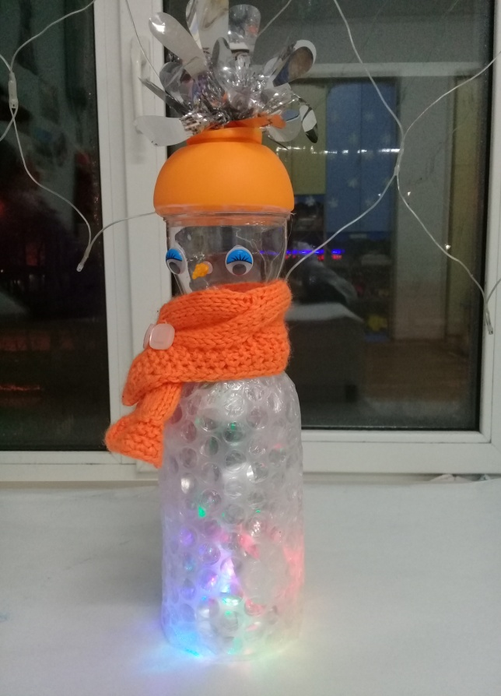
ИЗЮМИНКА
Из разных материалов делают снеговиков, А вот из пластика не каждый готов. Пластиковую банку формы особой Даша украсить оказалась готовой , Мама взяла остальные заботы, Короче всем хватило работы
Оказался я очень необычный: Прозрачный, худенький и не привычный. Изюминка, поверьте, есть и у меня. Включите тумблер на дне, засверкаю и Я.

Slide 12
Гитарист
Мимо меня , друзья не проходите, На нитками оплетенного снеговика посмотрите. В сугробе снежном я сижу, Гитару в руках крепко держу.
Дима с мамой решили так: "Снеговика к музыке приобщить , не пустяк". Я мелодии ветра и вьюги играю, Простите, других мелодий не знаю

Slide 13
ОХРАННИК
Что охраннику в работе не помешает, Оружие и зоркий взгляд, каждый это знает. Метла наготове, зоркий взгляд тренирую, В команду возьмите, решу задачу любую.
Порядок в районе соблюдать я готов, Буду стоять во дворах возле домов. Сестры Акимовы попросили задержаться, Чтобы с ребятами встретиться и по общаться.

Slide 14
МЕЧТАТЕЛЬ
Огородные дела прошли, Для снеговика спонбонд нашли. Сформировали детали снеговика, Наполнили ватой и зашили пока.
Соединили голову, туловище, руки, ноги И поняли, что я великоват немного. Самостоятельно стоять я не могу, НО выгляжу гордо, если нахожусь в углу.
Смотрю в небо и тихо мечтаю, Как с другом- ветром я в небе летаю. Но у Евы и мамы её другое решение, Они не ободряют мое увлечение.

Slide 15
Волшебник
В спектакле о "Снежной королеве" сестры роли играли,
Как сделать снеговика не долго думали, гадали.
Катя маме туловище делать помогала, А Ксения только советы давала: "Синего цвета шапку и рукавицы, Румянец не забудьте!". Ох ух эти девицы! Пуговки красные, улыбка и морковка, Пушистые рукава, ох как все ловко.
Чаруют блестящие тапки и тонких рук движения,
Я похож на волшебника, ребята, без сомнения

Slide 16
Рекламный агент
Мне нравится образ нежный мой, Я весь натуральный, ручаюсь своей головой.
Катин трикотажный носок, пайетки , бусинки и шерсть,
Предлагаю вам запомнить эти материалы и учесть.
Для новогодних поделок совет дам, Все это найдете дома, приобщайте мам.

Slide 17
ДОБРЯЧОК
Я такой снеговик необычный, Яркий, разноцветно непривычный. Но мимо меня вы не проходи, Сердце большое бьется в груди.
Кристина с мамой с заботой сделали меня, Присмотритесь! Хорош ведь я, друзья? Счастье и радость я вам подарю, Подходите скорее, я вас обниму!

Slide 18
Милашки
Если есть вата и умелые руки, У Маши и бабушек нет время для скуки. Комки из ваты Маша слепила, Бабушки их клеем покрыли.
Вместе комки они соединили, Пуговки, глаза и носик лаком покрыли.
Шапка и шарфик, настоящий комплект, Мы милашки!
Шлем вам снежный привет.

Slide 19
ПЕНОПЛАСТИК
Папа Миланы очень старался, Чтобы мой образ неделимым остался. Долго из пенопласта меня вырезал, "Трудно для меня ты достался"- сказал.
Так выглядит рекламный щит, возможно, Однако, в руки меня брать надо осторожно.

Slide 20
"Двое из ларца"
Как то в доме Сони свет погас, Мама поменяла лампочки тотчас. Мысль маме неожиданно пришла: "Сделаем с дочкой из них два снеговика!».
Лампочки старательно побелили, нарядили,
В сказочный короб осторожно поместили. И глядим теперь на вас, будоража сердца., Двое из ларца, одинаковых с лица.

Slide 21
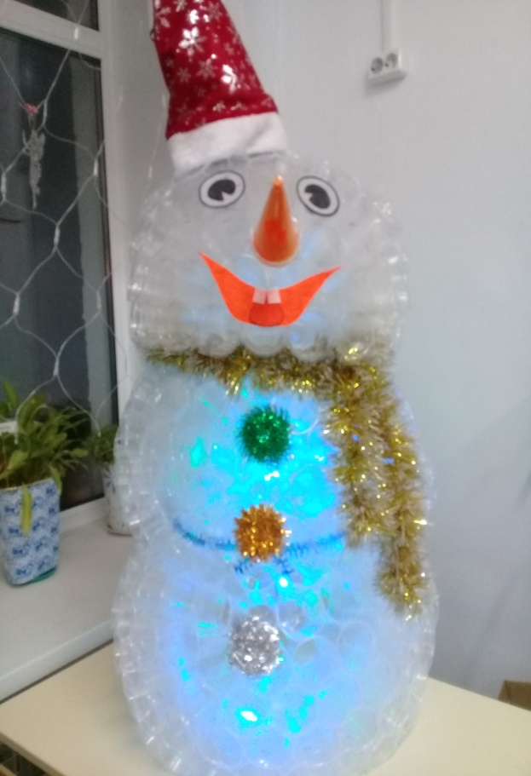
Почтальон
Приближался Новый год, Стоять я должен был у ворот. Но вот досада, снега нет, А я ведь снежный - не секрет.
Родители Даши смекалку включили, Одноразовых стаканчиков много купили. Всей семьей трудились дружно, Стаканчики соединяли как нужно.
Что то внутри меня поместили, Голову с туловищем соединили, Морковку добавили, глаза, улыбку и новогодний колпак. Смотрите! Я сверкающий снеговик! Это так?
Стоять на страже новогодних чудес я готов, Создателям моим благодарен без слов.

Slide 22
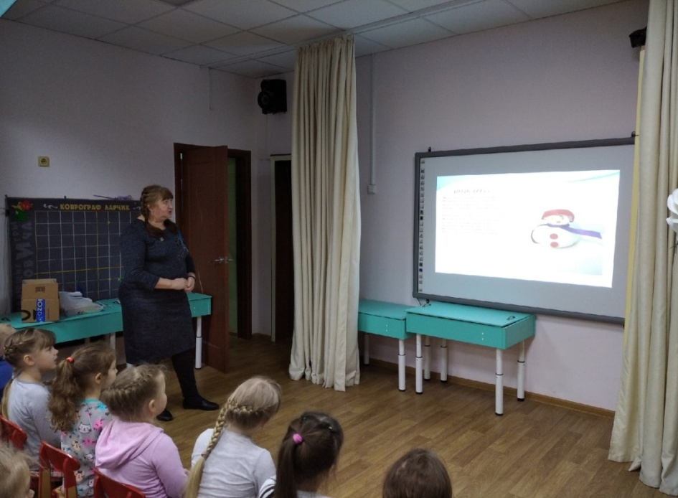
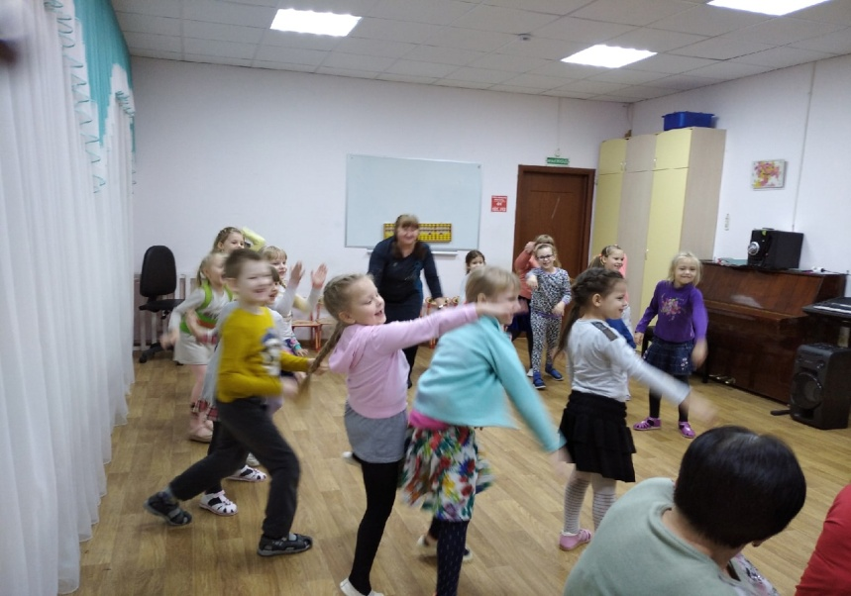
Итоговое мероприятие:

Slide 23
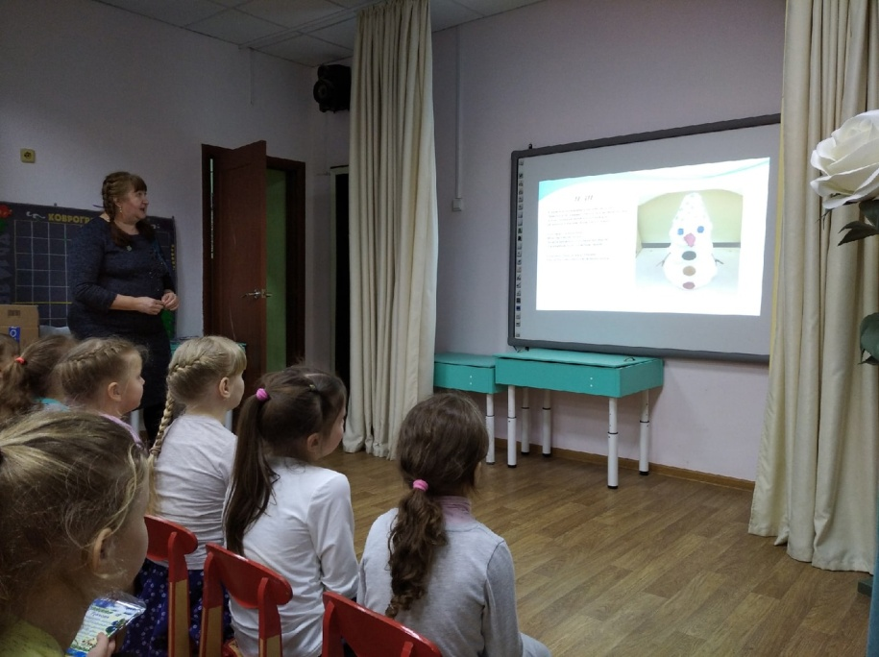
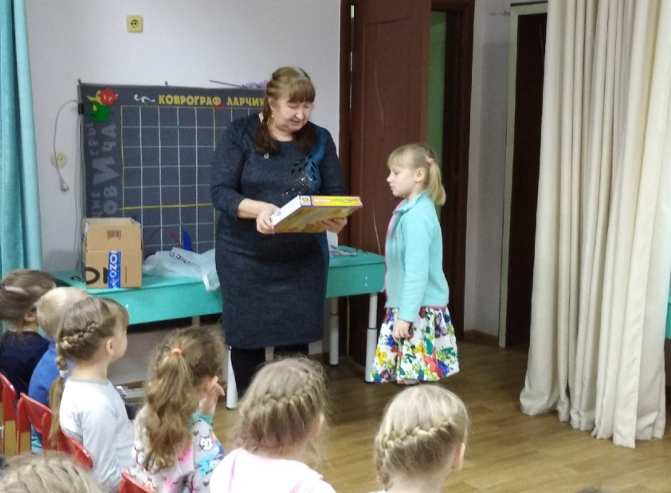
Итоговое мероприятие:

Slide 24
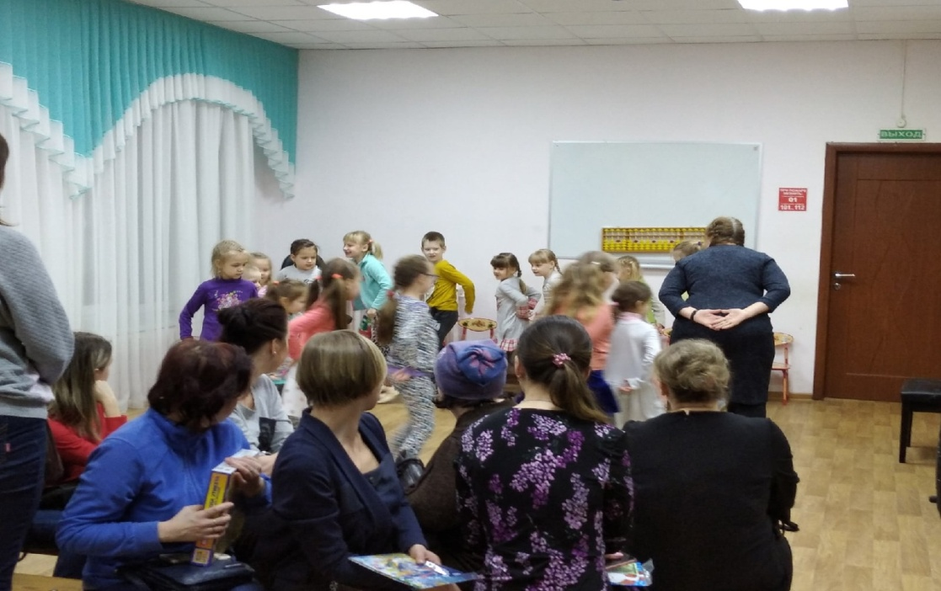
Итоговое мероприятие:

Slide 25
Спасибо за внимание!

